Slide 1





Thứ Bảy, ngày 21 tháng 3 năm 2026
CHỦ ĐỀ 7:
ÂM NHẠC NƯỚC NGOÀI
BÀI 13
TIẾT 27
HÁT: BÀI HÁT DONNA DONNA
THƯỜNG THỨC ÂM NHẠC:
NHẠC SĨ FRANZ PETER SCHUBERT VÀ KHÚC NHẠC SERENADE
SGK Âm nhạc 9 – trang 51

Slide 2

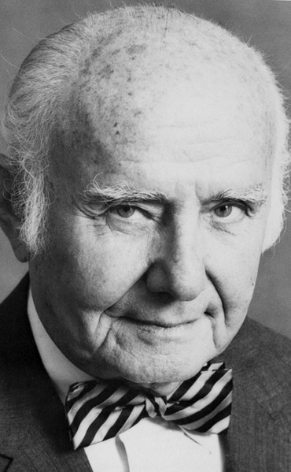
I. HÁT: BÀI HÁT DONNA DONNA
1. Tìm hiểu bài
SGK Âm nhạc 9 – trang 52

Slide 3

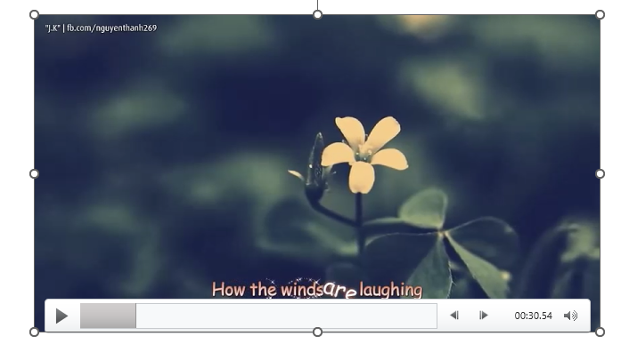
1. HÁT MẪU, CẢM THỤ ÂM NHẠC

Slide 4
I. HÁT: BÀI HÁT DONNA DONNA
1. Tìm hiểu bài
a. Tác giả
SGK Âm nhạc 9 – trang 52

Slide 5
Nhạc sĩ Sholom Secunda
(1894 – 1974)
- Tên khai sinh Shloyme Abramovich Sekunda
- Là một nhà soạn nhạc Mỹ gốc Do Thái.

Slide 6
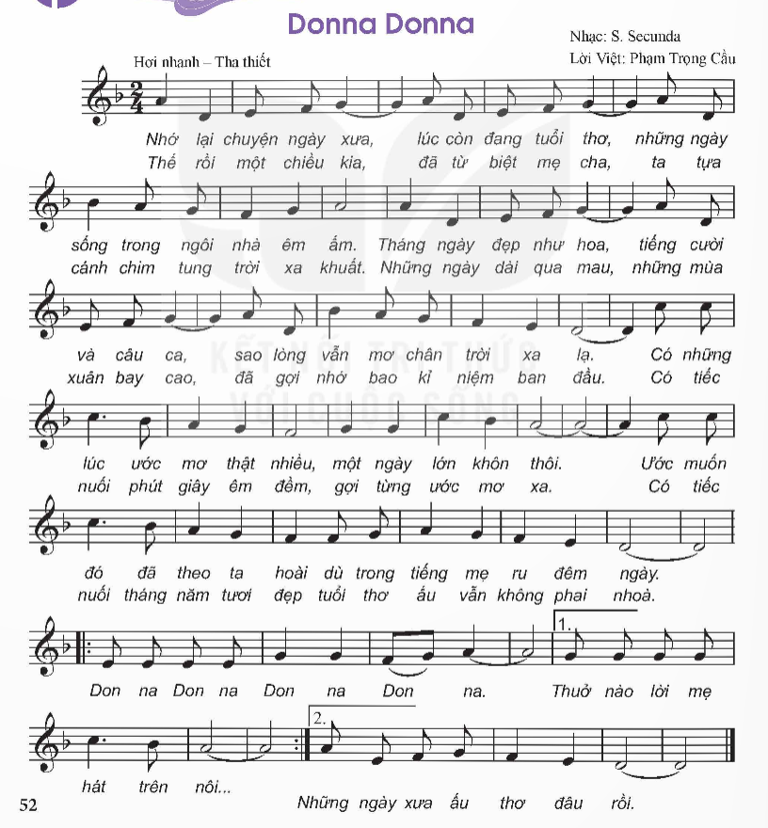
b. Tìm hiểu bài hát
Là ca khúc trữ tình đồng quê nổi tiếng, được viết bằng tiếng Yiddish cho vở nhạc kịch Esterke của nhạc sĩ Sholom Secunda, phổ thơ của Aaron Zeitlin.
Bản dịch của nhạc sĩ Phạm Trọng Cầu có nội dung phù hợp với lứa tuổi HS THCS hơn.

Slide 7

Nội dung, ý nghĩa: nói lên những cảm xúc về kỉ niệm của thời thơ ấu không thể nào quên trong mỗi con người.
Giai điệu: trữ tình, tha thiết.

Slide 8
Là ca khúc trữ tình đồng quê nổi tiếng, được viết bằng tiếng Yiddish cho vở nhạc kịch Esterke của nhạc sĩ Sholom Secunda, phổ thơ của Aaron Zeitlin.
Bản dịch của nhạc sĩ Phạm Trọng Cầu có nội dung phù hợp với lứa tuổi HS THCS hơn.

Slide 9

Đoạn 1:
Nhớ lại ... chân trời xa lạ.
Thế rồi ... kỉ niệm ban đầu.
Hình thức: gồm 3 đoạn
Đoạn 2:
Có những lúc ... mẹ ru đêm nay.
Có tiếc nuối ... vẫn không phai nhòa.
Đoạn 3:
Donna ... ấu thơ đâu rồi.

Slide 10


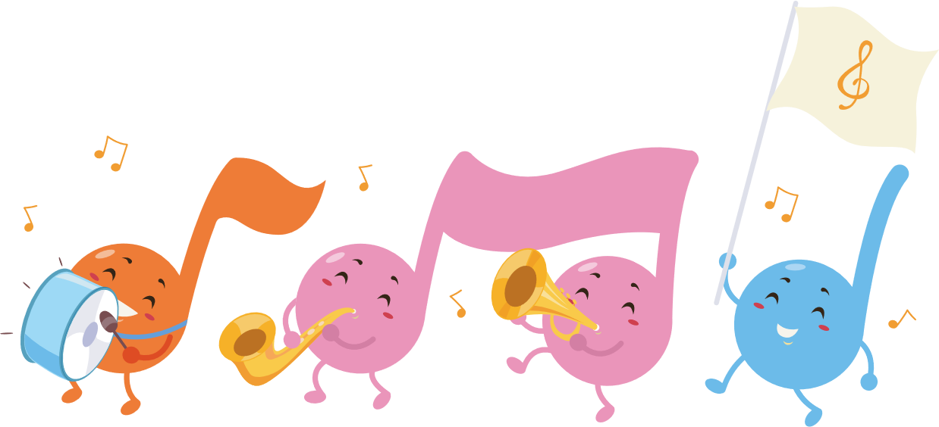
KẾT LUẬN
Bài hát có 3 đoạn:
Đoạn 1 được viết ở giọng Rê thứ, có tính chất trữ tình, hồi tưởng.
Đoạn 2 tính chất âm nhạc sáng lên, thể hiện những ước mơ, những khát khao.

Slide 11
4. KHỞI ĐỘNG GIỌNG

Slide 12
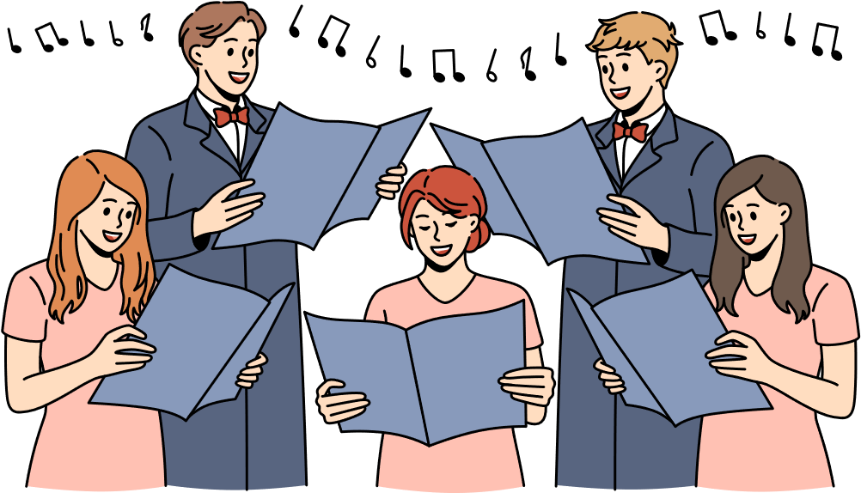

2. HỌC HÁT
Nhịp 2/4, nhịp điệu hơi nhanh nhưng tính chất tha thiết.
Kí hiệu: dấu nhắc lại, khung thay đổi, dấu nối, dấu luyến.
Lưu ý:
Các từ có tiết tấu đảo phách như: xưa, thơ, ca.

Slide 13

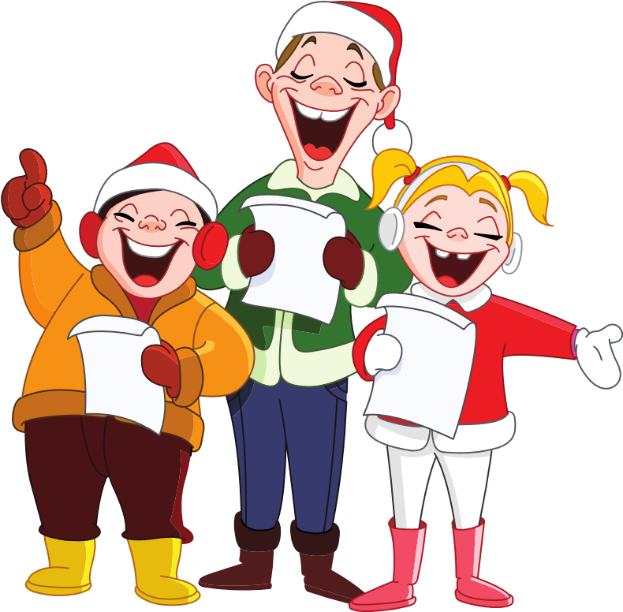
2. GIỚI THIỆU TÁC GIẢ VÀ BÀI HÁT
Tác giả âm nhạc là ai? Tác giả là người nước nào?
Tác giả có nhiều tác phẩm nổi tiếng khác không?
Lời Việt của bài hát do ai đặt?
Lời Việt có nội dung, ý nghĩa như thế nào?

Slide 14

3. TÌM HIỂU BÀI HÁT
Quan sát bản nhạc, đọc lời ca bài hát Donna Donna và thực hiện nhiệm vụ: Chia câu hát, chia đoạn và tính chất âm nhạc của từng đoạn.

Slide 15
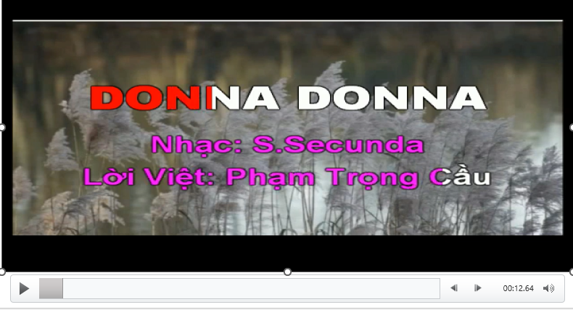

Slide 16
4. HỌC HÁT

Slide 17



LUYỆN TẬP
Hát
nối tiếp
Luyện hát
Nhóm 1:
Nhớ lại chuyện ngày xưa ... chân trời xa lạ.
Thế rồi một ngày kia ... kỉ niệm ban đầu.
Nhóm 2:
Có những lúc ... mẹ ru đêm ngày.
Có tiếc nuối ... vẫn không phai nhòa
Hòa giọng:
Donna ... ấu thơ đâu rồi.

Slide 18
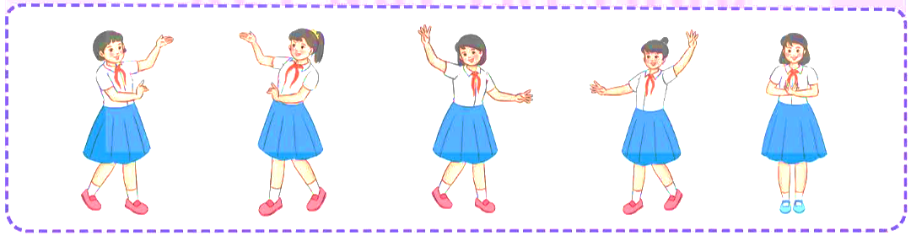
VẬN DỤNG
Nhiệm vụ 1: Hát bài hát Donna Donna kết hợp vận động phụ họa và gõ đệm theo tiết tấu
Đoạn 1 – Vận động phụ họa theo nhịp điệu

Slide 19

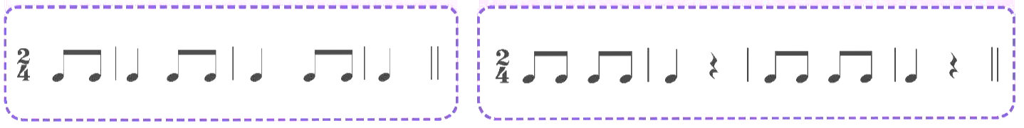

Đoạn 2 – Gõ đệm theo tiết tấu
Đoạn 3 – Gõ đệm theo tiết tấu

Slide 20
II. THƯỜNG THỨC ÂM NHẠC: (sgk trang 54)
NHẠC SĨ FRANZ PETER SCHUBERT VÀ KHÚC NHẠC SERENADE

Slide 21
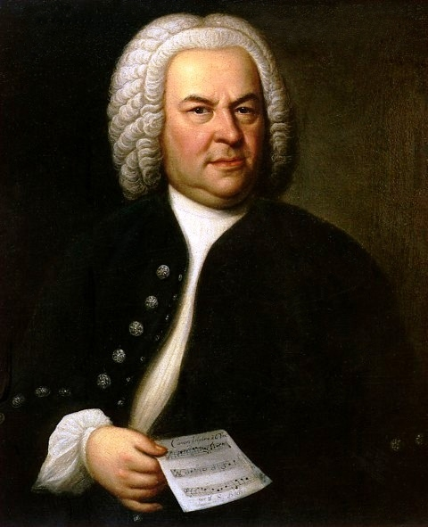
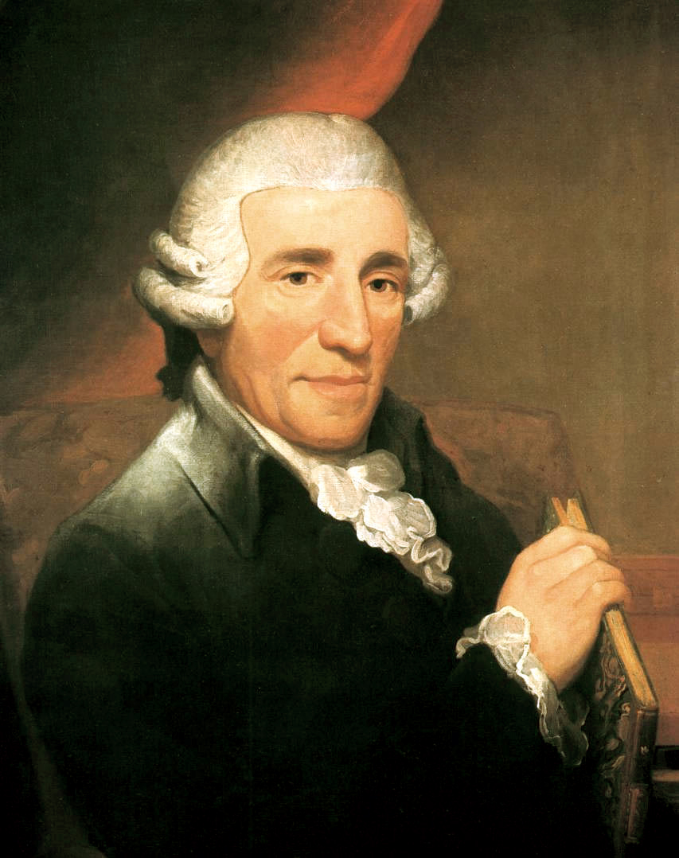
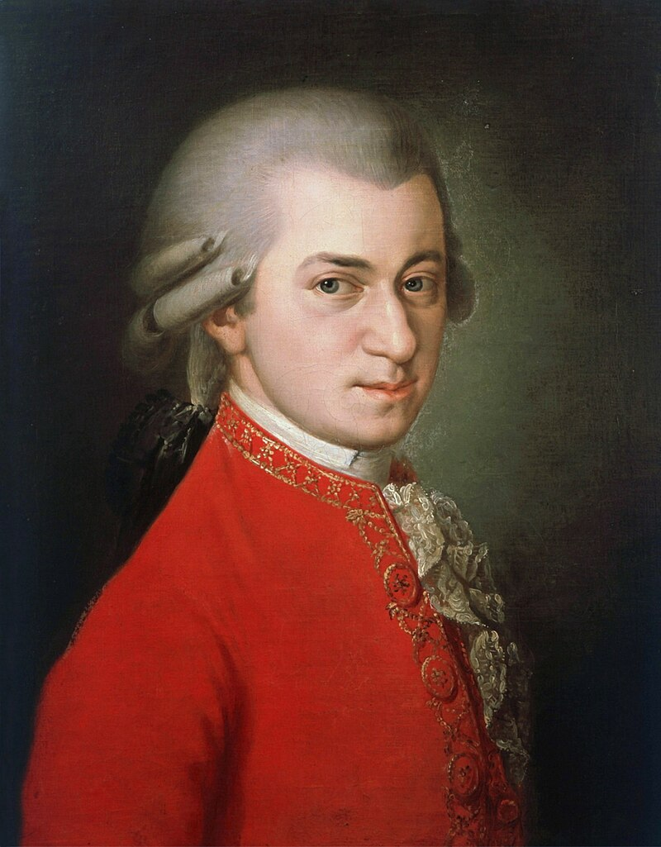
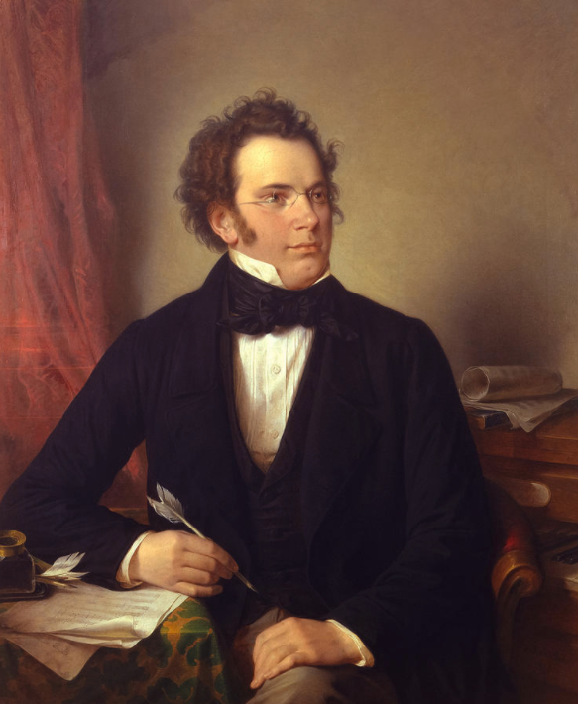
KHỞI ĐỘNG
Em hãy kể tên các nhạc sĩ thời kì cổ điển trong các hình dưới đây.
Nhạc sĩ J. S. Bach
Nhạc sĩ J. Haydn
Nhạc sĩ W. A. Mozart
Nhạc sĩ F. Schubert

Slide 22
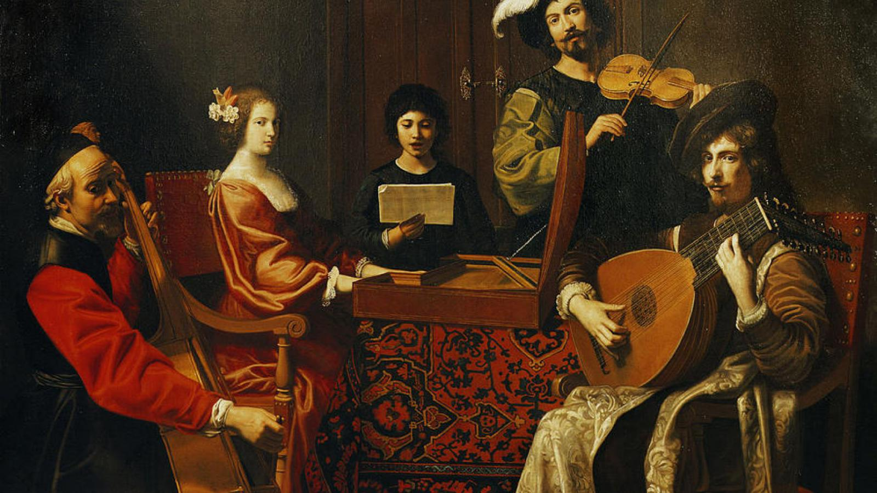
Thời kì Âm nhạc Lãng mạn ở châu Âu, kéo dài từ cuối thế kỉ XVIII đến đầu thế kỉ XX, chứng kiến sự xuất hiện của nhiều nhạc sĩ vĩ đại. Những nhạc sĩ này đã để lại dấu ấn sâu đậm trong nền âm nhạc thế giới với những tác phẩm phong phú, đa dạng và giàu cảm xúc, làm phong phú thêm kho tàng âm nhạc Lãng mạn của châu Âu. Trong đó phải kể đến nhạc sĩ F. Schubert.

Slide 23
1. Tìm hiểu về nhạc sĩ F. Schubert
Đọc thông tin trong SGK và tra cứu để thực hiện yêu cầu: Trình bày hiểu biết của em về nhạc sĩ F. Schubert.
Franz Schubert

Slide 24
Franz Schubert
(1797 – 1828)
Nhạc sĩ người Áo – đại diện đầu tiên của trường phái Âm nhạc Lãng mạn Tây Âu.
Giai điệu âm nhạc mang tính chất ca xướng, nhẹ nhàng, du dương.
Số lượng tác phẩm lớn, có nhiều sáng tác ở thể loại nghi lễ, thính phòng và piano.

Slide 25

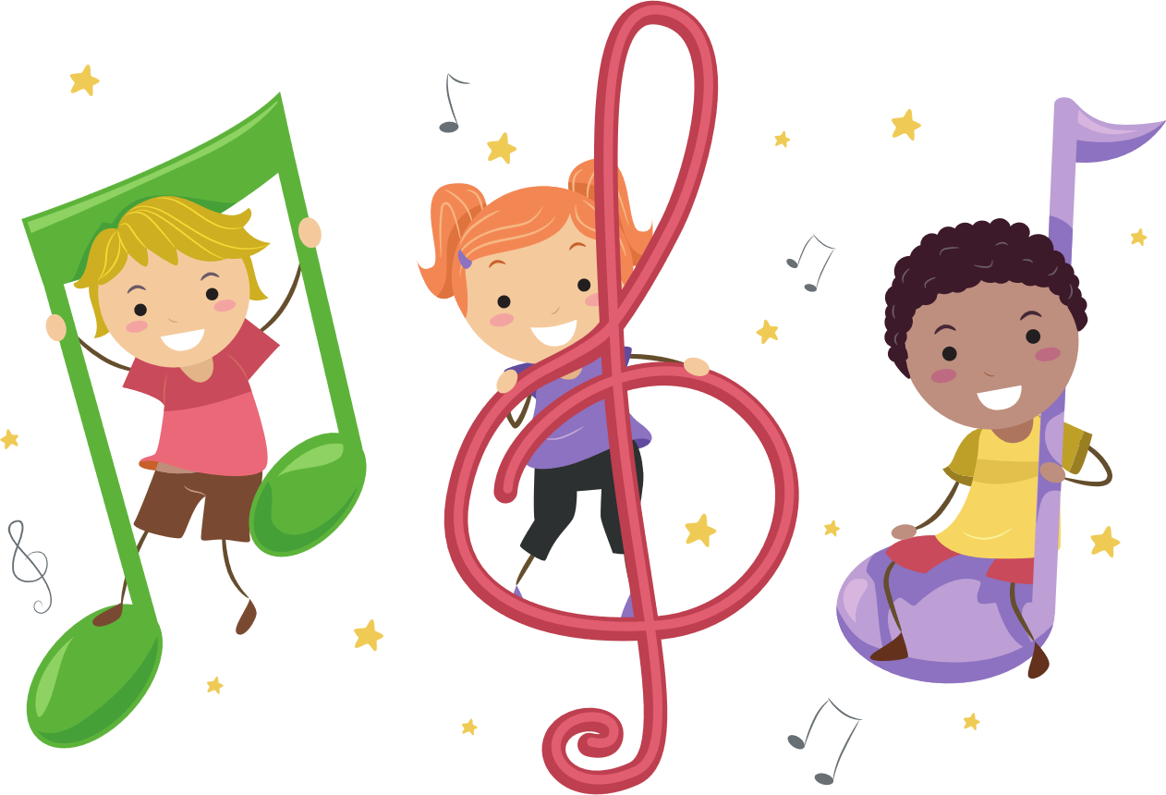

“
F. Schubert được xếp hạng là một trong những nhà soạn nhạc vĩ đại của âm nhạc thời kì cuối cổ điển và đầu thời kì lãng mạn.
Giao hưởng bỏ dở
Cá hồi (Die Forelle)

Slide 26
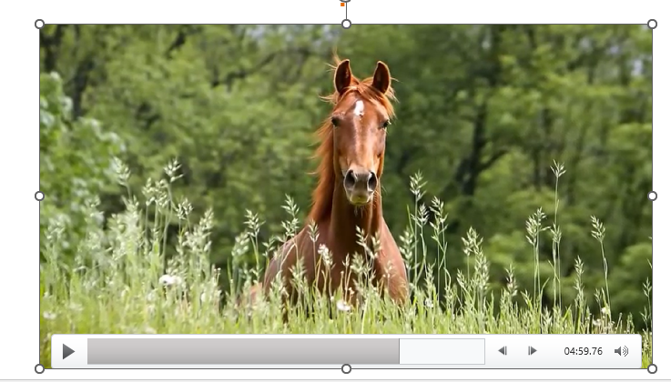
2. Khúc nhạc Serenade

Slide 27


Thảo luận nhóm đôi
Trình bày hoàn cảnh ra đời khúc nhạc Serenade.
Nêu cảm nhận về tính chất âm nhạc và giai điệu của khúc nhạc Serenade.

Slide 28
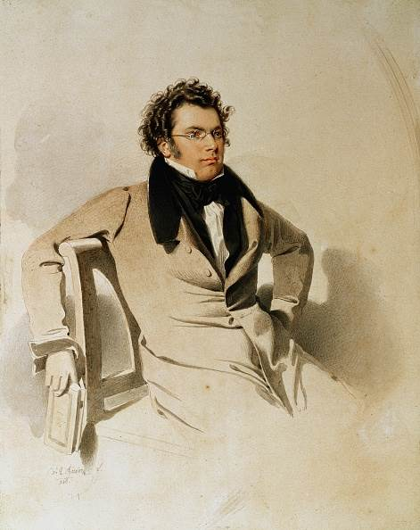
Hoàn cảnh ra đời
Serenade là khúc nhạc thứ tư trong quyển 1 thuộc tập nhạc Bài ca thiên nga của F. Schubert.
Ông viết tác phẩm này để tặng một thiếu nữ với cảm xúc trong sáng, thơ mộng và chân thành.
Ở Việt Nam, Serenade trong bản tiếng Việt được gọi là Khúc nhạc chiều.

Slide 29
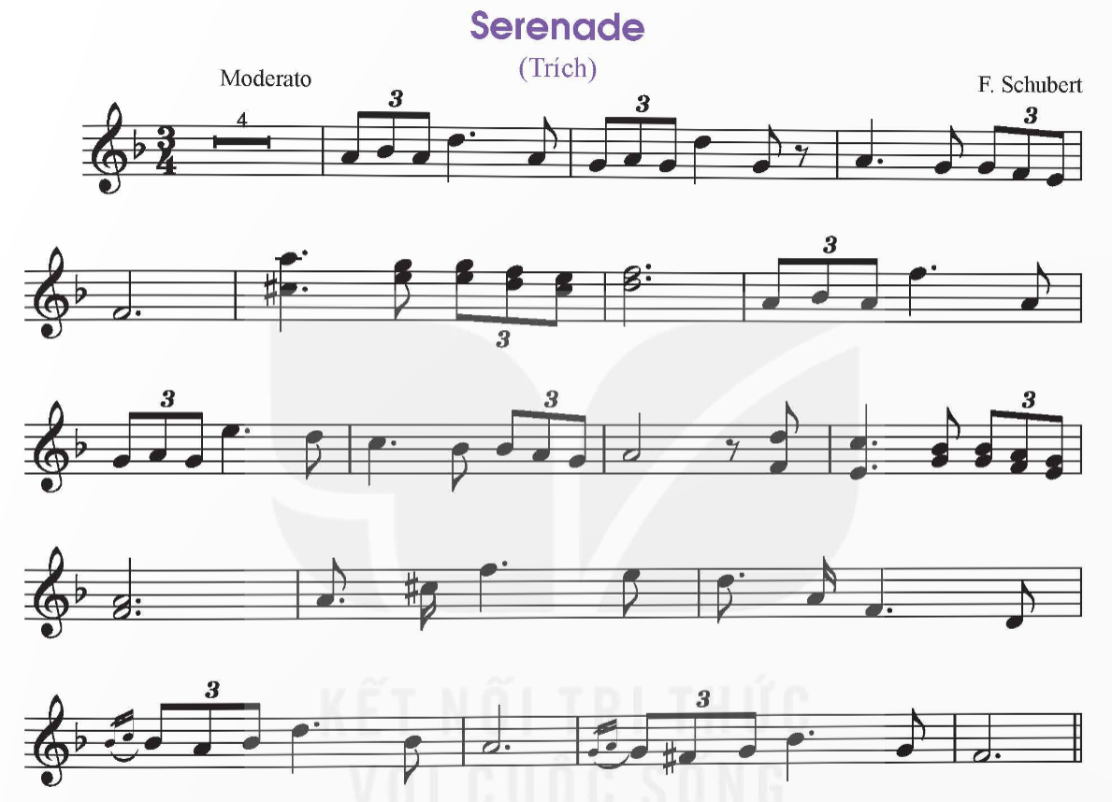
Đặc điểm, tính chất
Viết ở giọng thứ, gồm 2 đoạn.
Cuối đoạn 2 giai điệu mang tính chất giọng trưởng diễn tả tình cảm trong sáng, thánh thiện.
Tính chất âm nhạc: lãng mạn và trữ tình.
Giai điệu: giàu tính biểu cảm.

Slide 30

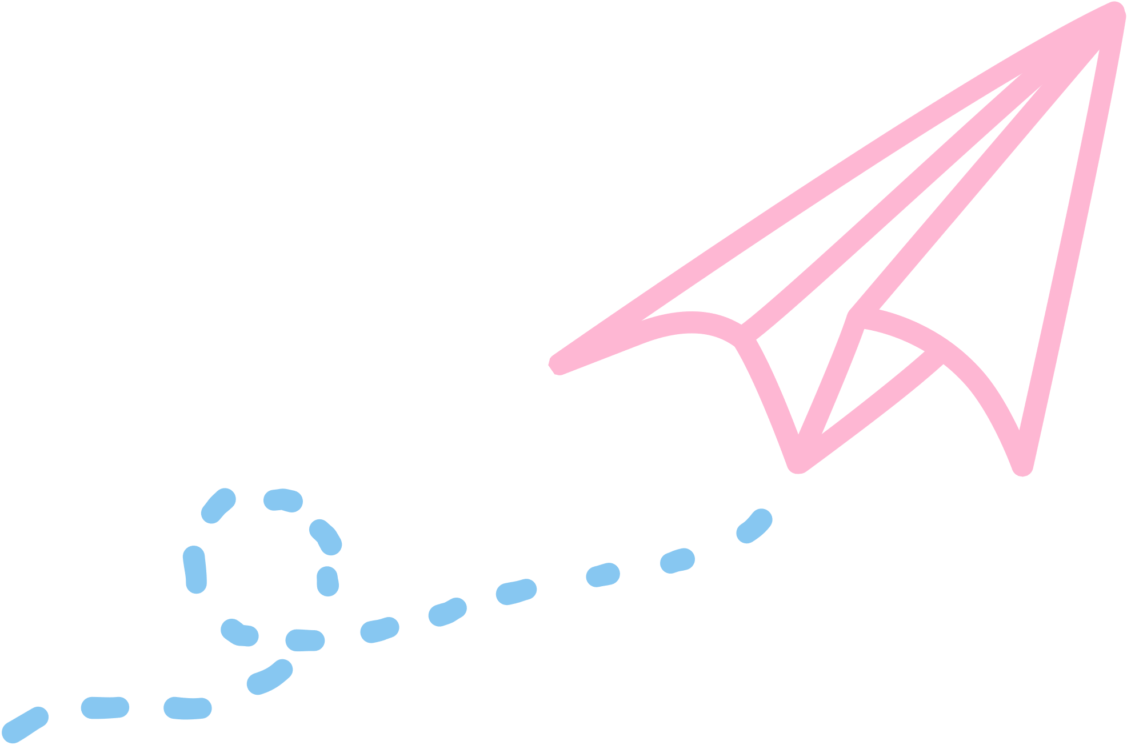



LUYỆN TẬP
Ôn bài hát Donna Donna với hình thức: hát nối tiếp, hát hòa giọng, hát kết hợp vận động phụ họa và gõ đệm theo tiết tấu.

Slide 31


VẬN DỤNG
Làm việc nhóm:
Ôn bài hát Donna Donna kết hợp vận động cơ thể và gõ đệm theo tiết tấu.
2 nhóm hát (hát nối tiếp), 1 nhóm vận động, 1 nhóm gõ đệm.

Slide 32
HƯỚNG DẪN VỀ NHÀ
Ôn lại kiến thức đã học trong Bài 13 – Tiết 29
Đọc và tìm hiểu trước nội dung tiết học sau – Bài 14 – Tiết 30:
Lí thuyết âm nhạc: Một số hợp âm của giọng Đô trưởng và giọng La thứ.
Đọc nhạc – Bài đọc nhạc số 4.

